Slide 1
Загадки про транспорт

Slide 2
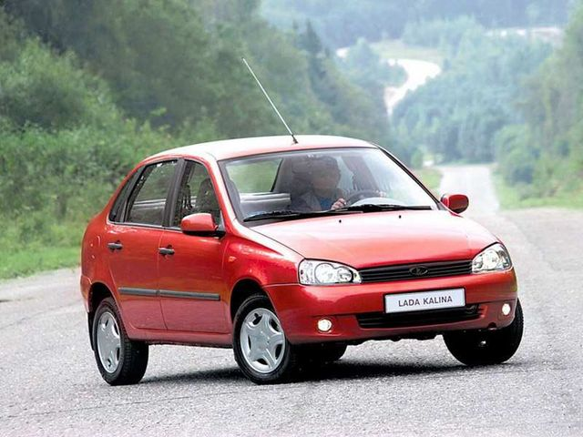
Пьёт бензин, как молоко,
Может бегать далеко,
Возит грузы и людей.
Ты знаком, конечно, с ней.

Slide 3
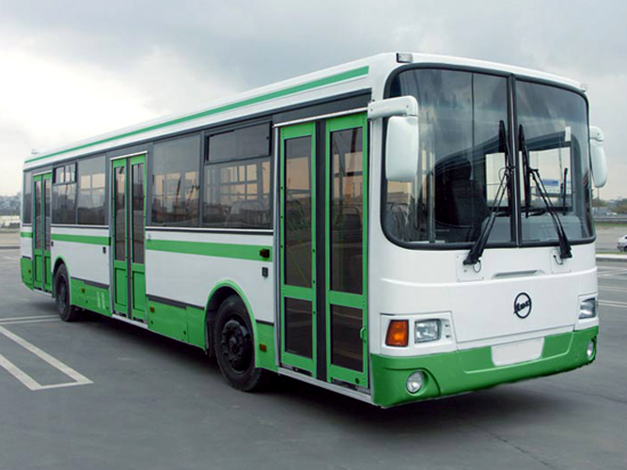
Дом по улице идёт,
На работу нас везёт.

Slide 4
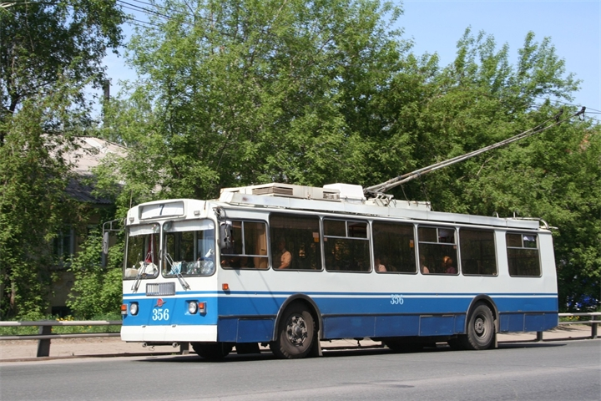
Удивительный вагон!
Посудите сами:
Рельсы в воздухе, а он
Держит их руками.

Slide 5
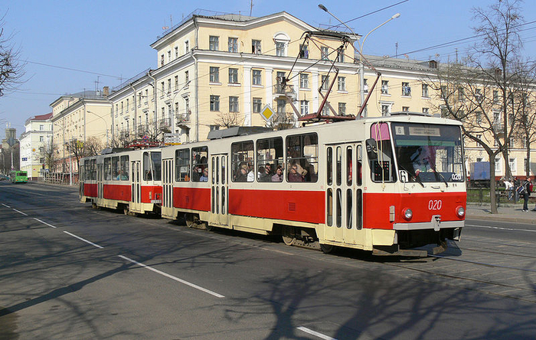
Он по рельсам катит резво,
Все колеса из железа.
Эй, прохожий, не зевай –
Это катится?…

Slide 6
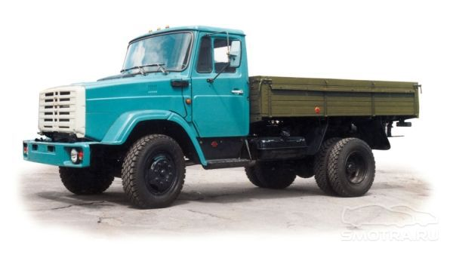
Это что за богатырь
Вдоль дороги поднял пыль?
По асфальту напрямик
Едет с грузом...

Slide 7
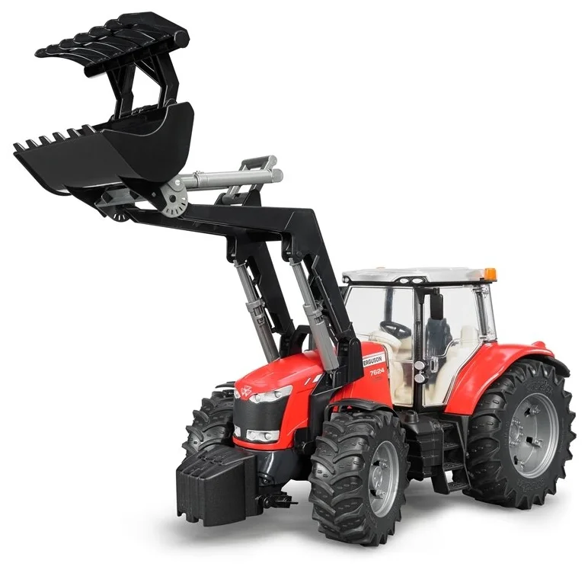
На весенних на полях
Бродит стадо черепах,
Но совсем не на ногах,
А на собственных зубах

Slide 8
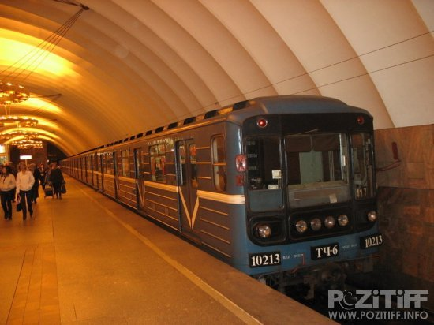
Я в любое время года
И в любую непогоду
Очень быстро в час любой
Провезу вас под землёй.

Slide 9
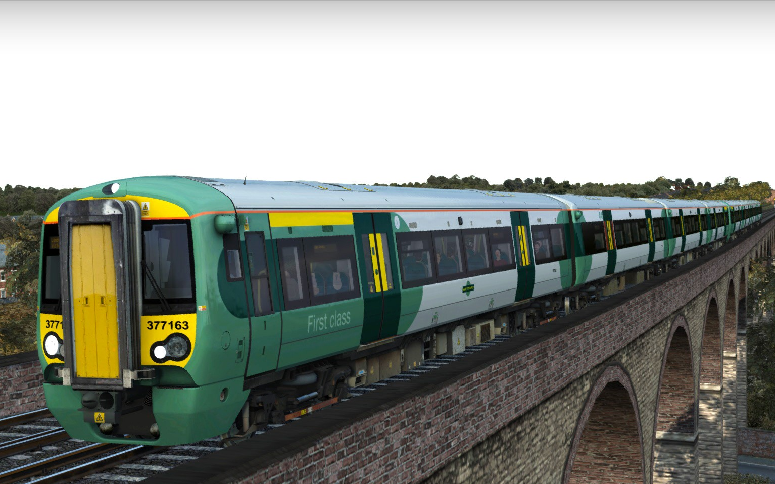
Братцы в гости снарядились,
Друг за другом уцепились.
И помчались в путь далек,
Лишь оставили дымок.

Slide 10
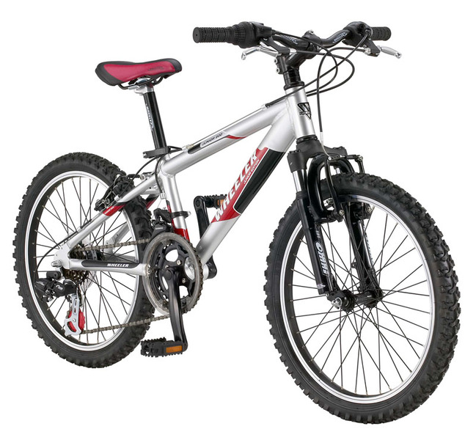
Этот конь не ест овса.
Вместо ног — два колеса.
Сядь верхом и мчись на нём,
Только лучше правь рулём.

Slide 11
Сначала дерево свалили,
Потом нутро ему долбили,
Потом лопатками снабдили
И по реке гулять пустили.

Slide 12
По волнам дворец плывет,
На себе людей везет.

Slide 13
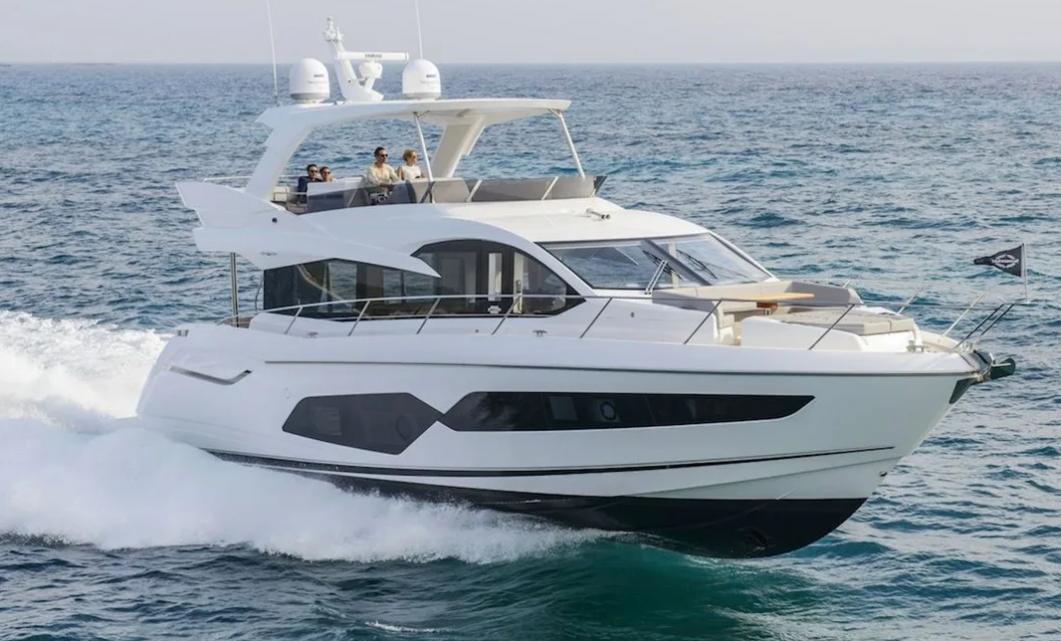
На море, в реках и озерах
Я плаваю, проворный, скорый.
Среди военный кораблей
Известен легкостью своей.

Slide 14
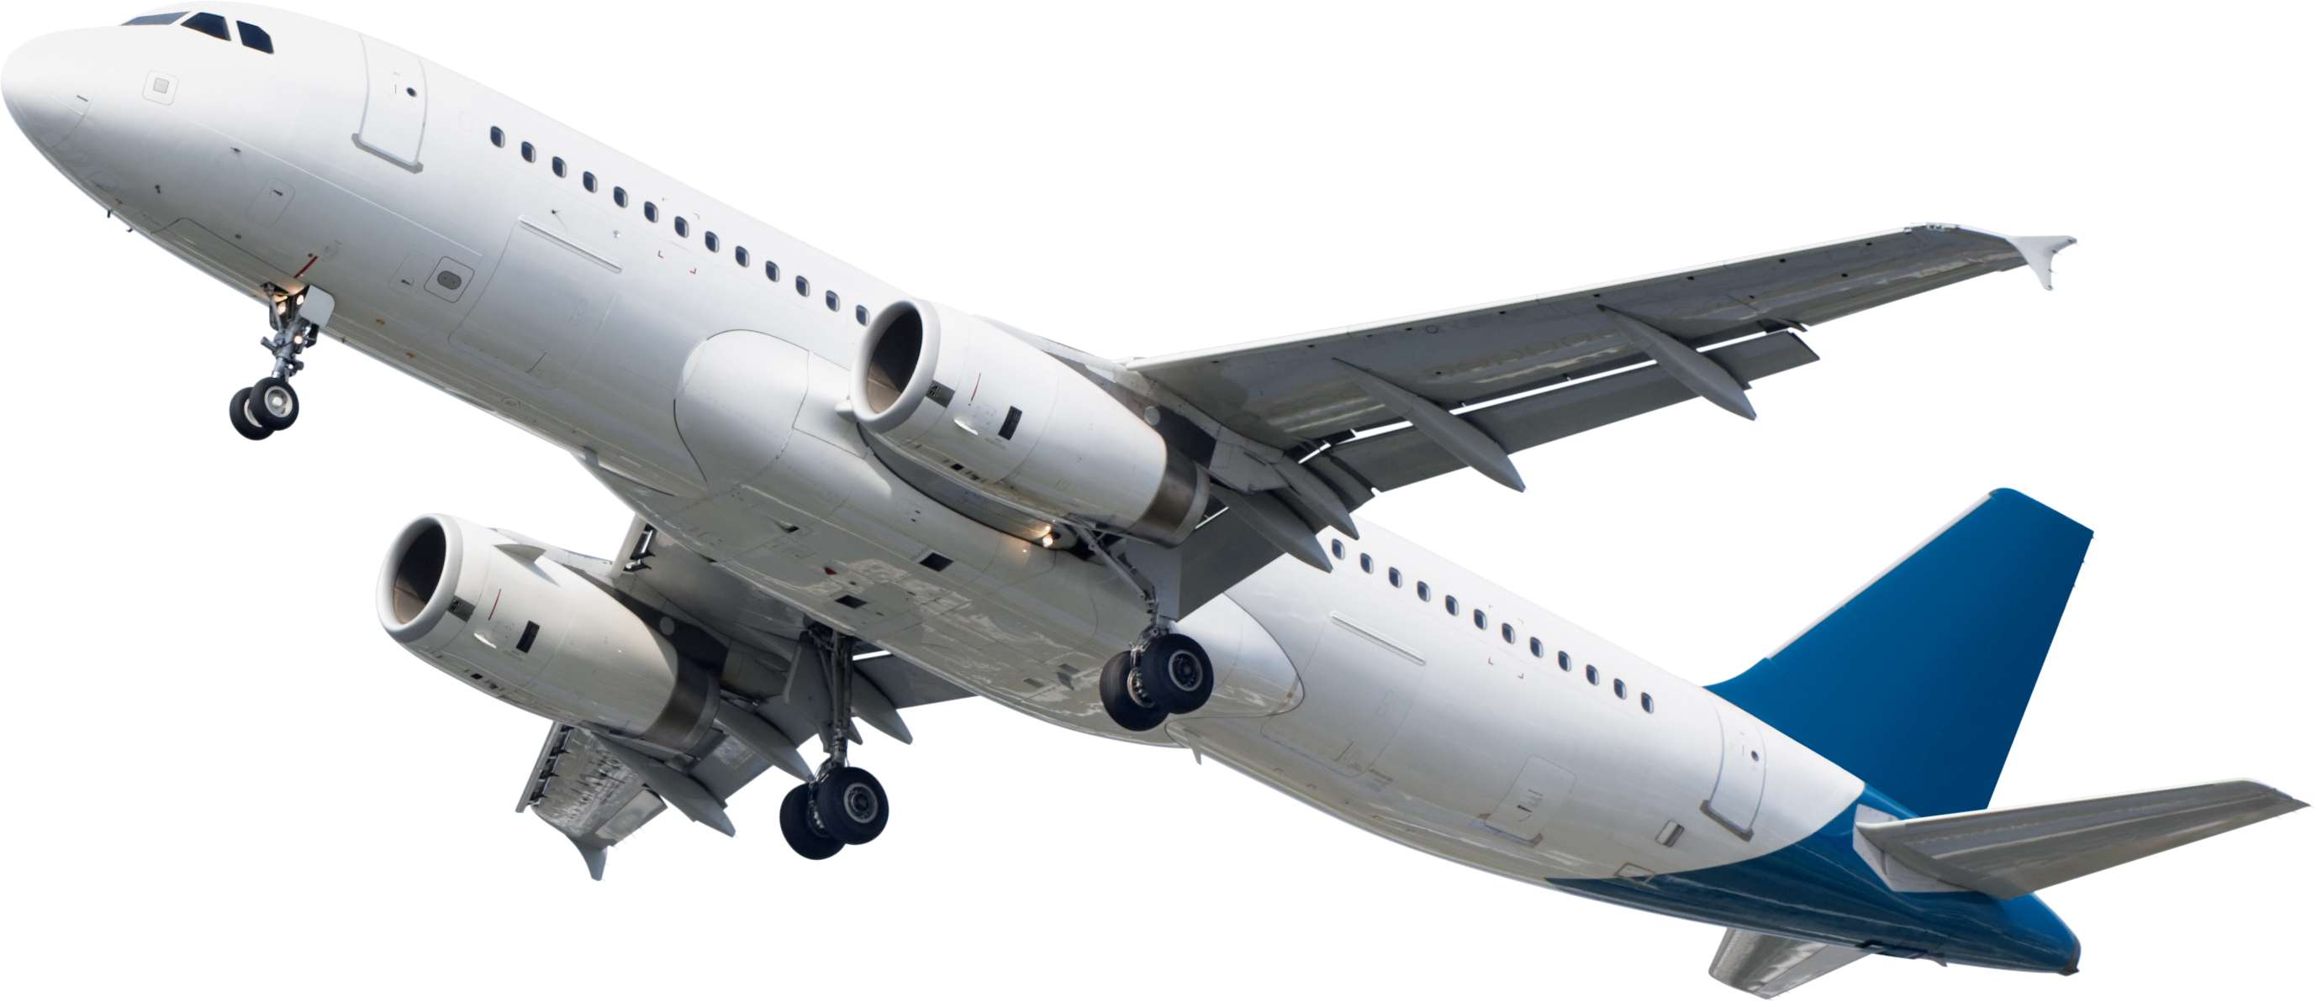
Смело в небе проплывает,
Обгоняя птиц полет.
Человек им управляет,
Что же это? ...

Slide 15
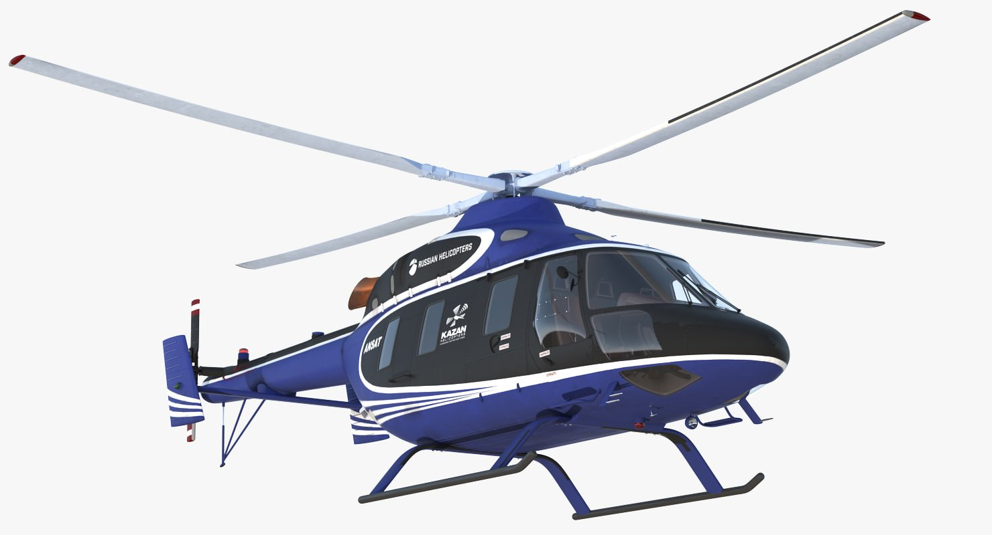
Без разгона ввысь взлетает,
Стрекозу напоминает,
Отправляется в полет быстроходный...

Slide 16
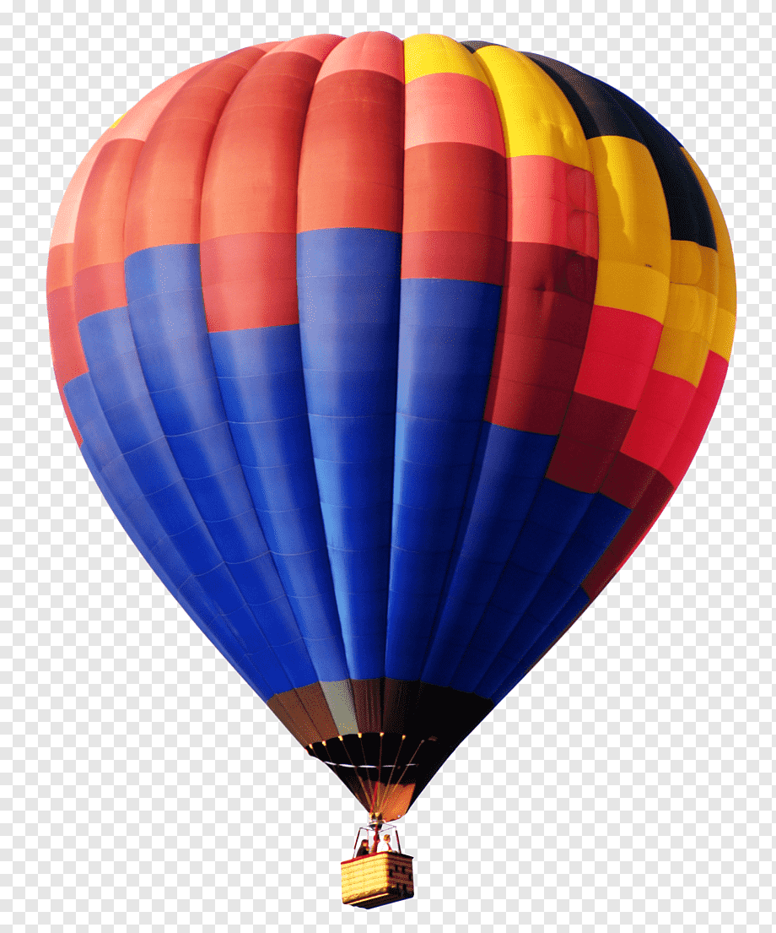
конец

